Slide 1
Logaritmos
OBJETIVO: ”Retroalimentar contenidos”
19/06

Slide 2
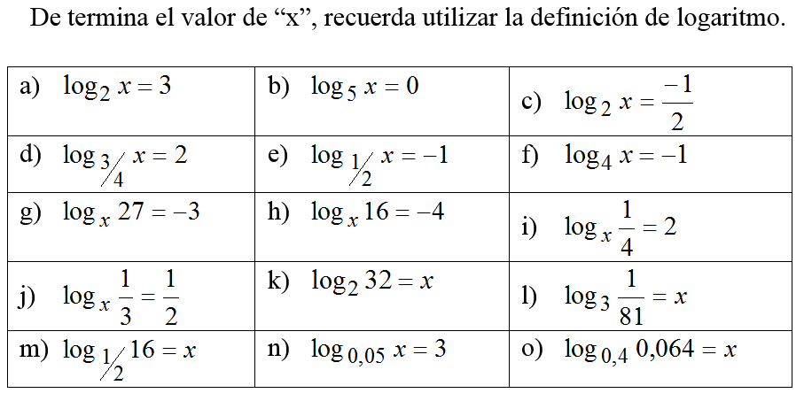

Slide 3

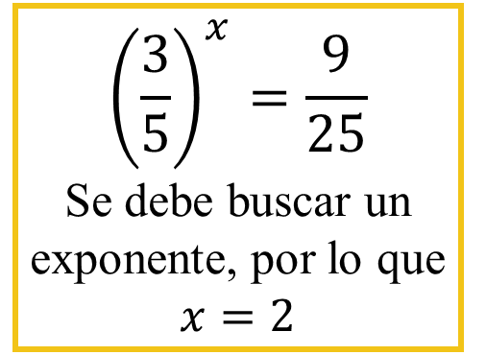

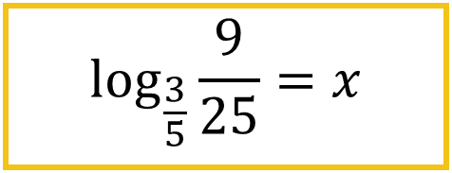
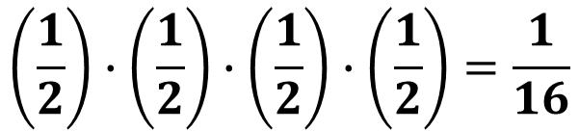
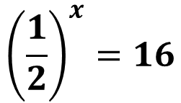
$$\log_{\frac{3}{5}}{\frac{9}{25}}=x$$
$${\left(\frac{1}{2}\right)}^{x}=16$$
$${\left(\frac{3}{5}\right)}^{x}=\frac{9}{25}$$
Se debe buscar un exponente, por lo que $x=2$
$$\left(\frac{1}{2}\right)∙\left(\frac{1}{2}\right)∙\left(\frac{1}{2}\right)∙\left(\frac{1}{2}\right)=\frac{1}{16}$$
$$x=−4$$

Slide 4

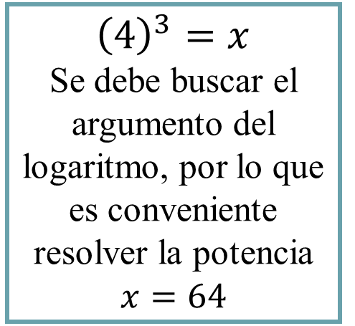

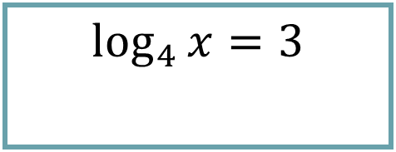
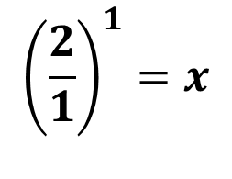
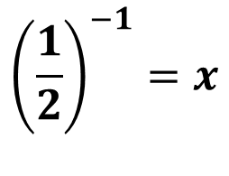
$$\log_{4}{x}=3$$
$${\left(\frac{1}{2}\right)}^{−1}=x$$
$${\left(4\right)}^{3}=x$$
Se debe buscar el argumento del logaritmo, por lo que es conveniente resolver la potencia
$$x=64$$
$${\left(\frac{2}{1}\right)}^{1}=x$$
$$2=x$$

Slide 5

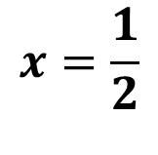
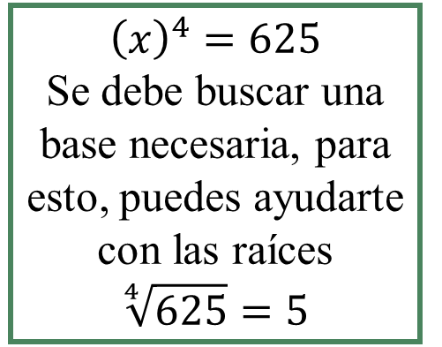
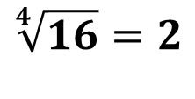
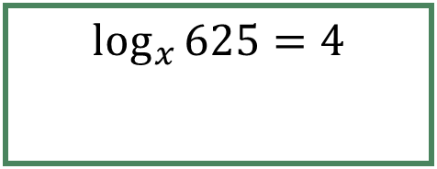
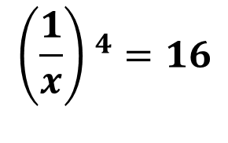
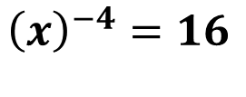
$$\log_{x}{625}=4$$
$${\left(x\right)}^{−4}=16$$
$${\left(x\right)}^{4}=625$$
Se debe buscar una base necesaria, para esto, puedes ayudarte con las raíces
$$\sqrt[4]{625}=5$$
$${\left(\frac{1}{x}\right) }^{4}=16$$
$$\sqrt[4]{16}=2$$
$$x=\frac{1}{2}$$

Slide 6
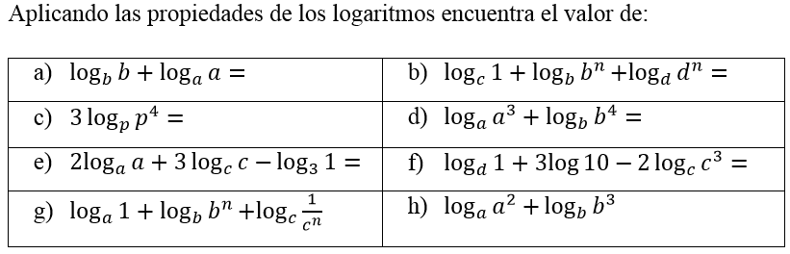





$$0$$
$$+ 3∙1$$
$$− 2∙3∙1$$
$$0 + 3 − 6$$
$$−3$$

Slide 7
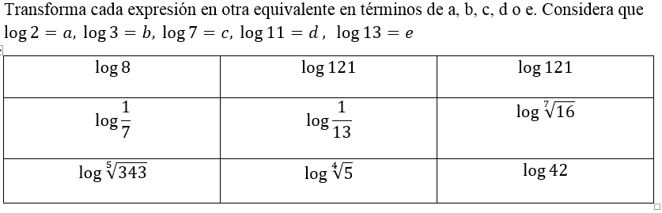


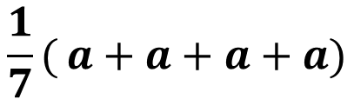
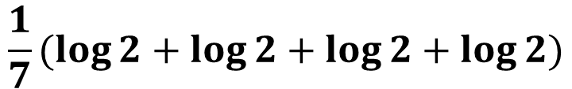
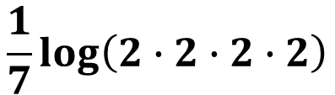
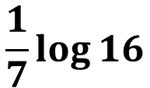
TRANSFORMACIÓN DE EXPRESIONES
$$\frac{1}{7}log{16}$$
$$\frac{1}{7}log\left(2∙2∙2∙2\right)$$
$$\frac{1}{7}(log{2+\log{2+\log{2+\log{2})}}}$$
$$\log{\sqrt[7]{16}}$$
$$\frac{1}{7}({a+a+a+a)}$$
$$\frac{4a}{7}$$

Slide 8
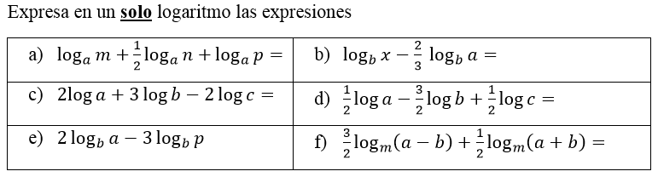


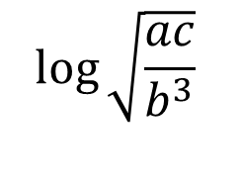
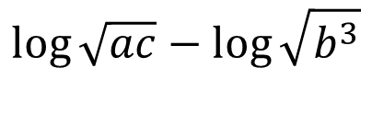

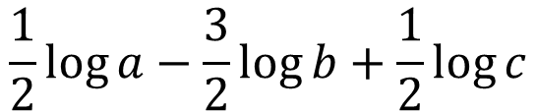
EXPRESA EN UN SOLO LOGARITMO
$$Identificar base común.$$
$$\log{a^{\frac{1}{2}}−\log{b^{\frac{3}{2}}}+\log{c^{\frac{1}{2}}}}$$
$$\frac{1}{2}log{a−\frac{3}{2}\log{b}+\frac{1}{2}\log{c}}$$
$$\log{\sqrt{a}−log\sqrt{b^{3}}{+}\sqrt{\log{c}}}$$
$$\log{\sqrt{ac}−\log{\sqrt{b^{3}}}}$$
$$\log{\sqrt{\frac{ac}{b^{3}}} }$$

Slide 9

Tú puedes!!
En lo posible realizar guía!!
Eres seco/a!!
Ya estaremos juntos para disfrutar!!
Espero que sus familias estén bien!!

